Slide 1
9. 链表

Slide 2
一. 线性表的定义
线性表(Linear_list) 是n(n≥0)个数据元素的有限序列。记为：
L=(a₁, a₂, …, a_{i-1}，a_{i}，a_{i+1}，… ,a_{n})
L是表名，n是数据元素的个数，也叫做表的长度。
线性表中的数据元素可以是基本数据类型（如字符
类型等），也可以是复合数据类型（如结构类型、类类
型等）,但同一线性表的数据元素必须是属于相同数据
对象。

Slide 3
前趋结点、后继结点：
线性表中元素之间存在着顺序关系。将 a_{i-1} 称为 a_{i} 的直接前趋，a_{i+1} 称为 a_{i} 的直接后继。就是说：对于a_{i}，当 i=2，...，n 时， a_{i}有且仅有一个直接前趋 a_{i-1.}，当i=1，2，...，n-1 时， a_{i}有且仅有一个直接后继 a_{i+1}，而 a₁ 是表中第一个元素，它没有前趋结点，a_{n} 是最后一个元素无后继结点。
线性表表的长度：线性表中数据元素的个数。
空表：没有数据元素的线性表。

Slide 4
线性表基本操作 ：
1）Initiate(L)：初始化线性表L，设置为空表
2）Length(L)：求线性表L的长度
3）Get (L,i)：获取线性表L中的第i个元素
4）Location(L,x)：确定数据元素x在表中的位置
5）Insert(L,i,x)：在线性表L中第i元素之后（或之前）
插入一个新的数据元素x
6）Delete(L,i)：删除线性表L中第i个数据元素
7）Empty(L)：判断线性表L是否为空
8）Clear(L)：清空线性表
……

Slide 5
二. 线性表的顺序存储结构及实现
顺序存储：
  定义：用一组地址连续的存储单元存放一个线性表叫~
  特点：
    实现逻辑上相邻—物理地址相邻
    实现随机存取
  实现：可用C/C++语言的一维数组实现

Slide 6
线性表（顺序存储）的基本运算：
1、插入算法：
线性表的插入是指在表的第i个元素之前插入一个值为 x 的新元素，插入后使原表长为 n的表:
(a₀，a₁，... ，a_{i-1}，a_{i}，a_{i+1}，... ，a_{n-1})
成为表长为 n+1 表:
(a₀，a₁，...，a_{i-1}，x，a_{i}，a_{i+1}，...，a_{n-1} ) 。
i 的取值范围为 0 ≤ i ≤ n 。
顺序表上完成这一运算则通过以下步骤进行：
(1) 将a_{i}～a_{n-1}顺序向右移动，为新元素让出位置；
(2) 将 x 置入空出的第i个位置；

Slide 7
删除算法：
线性表的删除运算是指将表中第 i 个元素从线性表中去掉，删除后使原表长为 n 的线性表：
(a₀，a₁，... ，a_{i-1}，a_{i}，a_{i+1}，...，a_{n-1})
成为表长为 n－1 的线性表：
(a₀，a₁，... ，a_{i-1}， a_{i+1}，... ，a_{n-1})。
i 的取值范围为： 0 ≤ i ≤ n-1 。
顺序表上完成这一运算需要：将a_{i}～a_{n-1} 顺序向左移动。

Slide 8
三、线性表的链式存储结构
顺序存储结构是用物理位置的相邻表示逻辑关系上相邻，这种结构的优点是：数据元素的存储位置可以用一个简单、直观的公式表示，并可以直接存取。
但也有缺点：
  作插入和删除操作时需移动大量元素；
  在给长度变化较大的线性表预先分配空间时，必须按最大的空间分配；
  表的容量难以扩充。
基于以上原因，我们引入线性表的链式存储结构。

Slide 9
1. 单链表与指针
线性表的链表存储结构的特点是可用内存空间中一组任意的存储单元来存储线性表的数据元素。
在链表中每个数据元素占用一个结点。
结点＝数据域＋指针域
  数据域：用来存储数据元素的信息, 该域可以是一个简单类型, 也可是包含较多信息的结构类型;
  指针域：用来存储直接后继结点的地址。 所谓指针在此是指一个地址。

Slide 10
结点的存储结构定义为: 
typedef struct Node
{
ElemType data; /*数据域*/
struct Node* next; /*指针域*/
} Node;
假设h, p, q为指针变量, 可用下列语句来说明: 
Node *h, *p, *q;
结点p的数据域用p->data来表示
指针域用p->next来表示

Slide 11
注意： 在 Node *p; 语句中，变量p被定义为指针型之后，并未实际分配内存单元。
若让p指向一个新分配的结点, 则用如下语句:
p=(Node*)malloc (sizeof(Node));
如果要把此结点归还给系统, 则用函数free(p)来实现。

Slide 12
单链表：由n个包含一个指针域的结点链接在一起构成的链表。
单链表存储结构示意图
h
h
a₁
a₂
……
a_{n}
^
NULL
空表
不带头结点的单链表
^
空表
h
h
a₁
a₂
……
a_{n}
^
带头结点的单链表

Slide 13
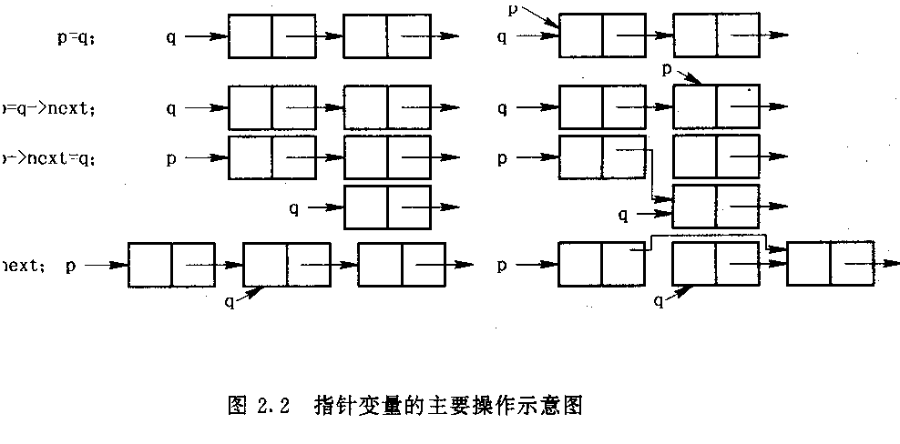
指针变量的主要操作
p=q;
p=q->next;
p->next=q;
p->next = q->next;

Slide 14
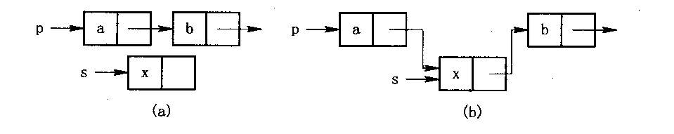
２. 单链表的基本运算 (默认带有附加头结点)
1. 插入

(1) 在已知Ｐ指针所指向的结点后插入一个元素ｘ

相关操作的语句组如下：
{
s=(Node*) malloc (sizeof(Node)); 
s->data=x; 
s->next=p->next; p->next=s
}

Slide 15
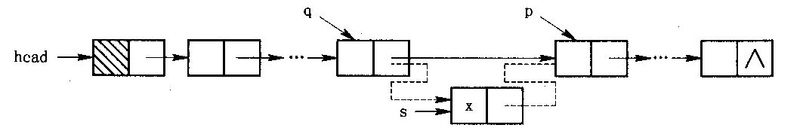
(2) 在已知Ｐ指针所指向的结点前插入一个元素ｘ
解决方法：先想办法得到p的前驱结点的指针q，这样，问题就转化为在指针q所指向的结点的后面插入元素x。

Slide 16
相关操作的语句组如下：
{
q=head;
while(q->next!=p)
q=q->next;
s=(Node*) malloc (sizeof(Node));
s->data=x; 
s->next=p;
q->next=s;
}

Slide 17
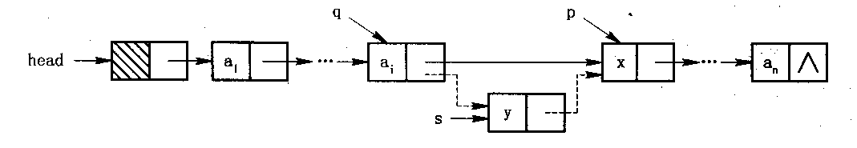
(3)在线性表中值为x的元素前插入一个值为y的数据元素。 如果值为x的结点不存在, 则将y插在表尾.
解决方法： 先设一指针p从头结点的下一个结点开始向后查找值为x的结点, 同时还需用另一个指针q 从附加头结点开始紧跟在指针p后面。 当指针p到位时, q指向值为x的前趋结点, 然后在q指针所指向的结点之后进行插入。

Slide 18
相关算法如下：
void insert(Lnode *head, ElemType x, ElemType y)
{
s=(Lnode*) malloc (sizeof(Lnode));
s->data=y;
q=head; p=q->next;
while(( p!=NULL)&&(p->data!=x))
{
q=p;
p=p->next;
} 
s->next=p;
q->next=s;
}

Slide 19
(4)在线性表的第i个元素处插入一个值为y的元素。
解决方法： 先设一指针p从头结点结点开始， 同时设一个计数变量k从零开始，P每向前移动一次，k加1，直到等于i-1为止，此时，P指向第i-1个结点，问题简化为在第i-1个结点之后进行插入。

Slide 20
void inserti(Lnode *head，int i，ElemType y)
{
int k=0;
p=head;
while(( p!=Null)&&(k<i-1)) { p=p->next;k++; }
if (k==i-1)
{
s=(Lnode*) malloc (sizeof(Lnode));
s->data=y;
 s->next=p->next; p->next=s;
}
else printf(“\n i error!”);
}

Slide 21
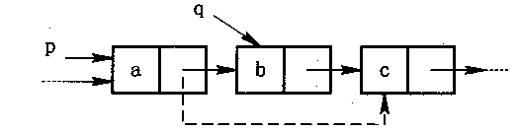
2. 删除
(1)删除p所指向结点的后继结点（假设存在） 
语句组: 
{
q=p->next; 
p->next=q->next; //p->next= p->next ->next；
free(q);
} 

Slide 22
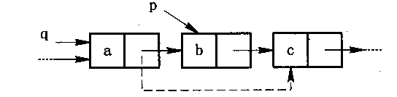
(2) 删除p所指向的结点
需先查找p的前驱结点q , 然后进行删除操作
语句组： {
q=head;
while (q->next!=p) q=q->next;
q->next=p->next;
free(p);
}

Slide 23
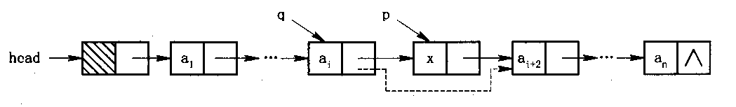
(3)删除线性表中值为x的数据元素, 输出“YES！”; 如果x不存在, 输出“NO！”。 
算法思想: 首先用一个指针p从表头开始向后查找值为x的结点, 同时还需用另一个指针q 紧跟在指针p后面。当指针p到位时,先让q->next=p->next, 再用free(p)删除p结点

Slide 24
算法 ：
void Delete(Lnode *head, ElemType x)
{
q=head; p=q->next;
while((p!=NULL)&&(p->data!=x)
{ q=p; p=p->next; }
if (p==NULL)
printf("NO!");
else
{
q->next= p->next;
free(p);
printf("YES!");
}
} 

Slide 25
(4)删除链表中第i个元素，返回该数据元素的值。
解决方法： 先设一指针p从头结点结点开始， 同时设一个计数变量k从零开始，P每向前移动一次，k加1，直到等于i-1为止，此时，P指向第i-1个结点，问题简化为删除第i-1个结点的后继结点。

Slide 26
ElemType Deletei(Lnode *head，int i)
{
int k=0;p=head;
while(( p!=NULL)&&(k<i-1)) { p=p->next;k++; }
if (( p!=NULL)&& (k==i-1))
{
q=p->next; y=q->data;
p ->next =q ->next; free(q);
}
else
{
printf(“\n i error!”);
y=-1;
}
return y;
}

Slide 27
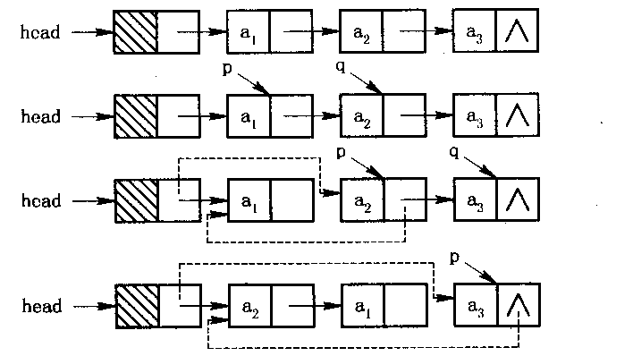
单链表逆置：
方法： 利用在附加头结点和第一个存放数据元素的结点之间不断插入后边元素结点的方法。

Slide 28
算法：
void nizhi(Lnode *head) 
{
p=head->next;
head->next=NULL;
while (p!=NULL)
{
q=p->next;
p->next=head->next;
head->next=p;
p=q;
}
}

Slide 29
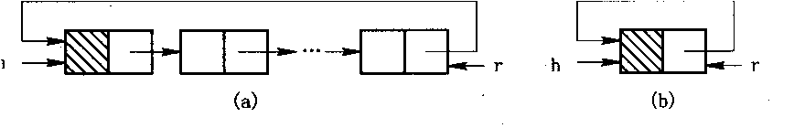
四、循环链表和双向链表
1 循环链表
h
循环链表的优点：从表中任一结点出发可找到其它结点。 
h：头指针
r：尾指针，指向最后一个结点

Slide 30
循环链表的应用：约瑟夫问题
课后练习

Slide 31
2 双向链表
结点结构：
prior | data | next
next指针：指向该结点的后继结点
prior指针：指向该结点的前趋结点
双向链表的优点：
1>、可以从两个方向搜索某个结点
2>、无论利用向前链还是向后链， 都可以遍历整个链表， 如果有一根链失效了， 还可以利用另一根链修复整个链表。

Slide 32
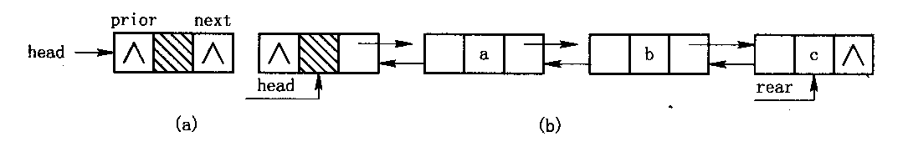

Slide 33
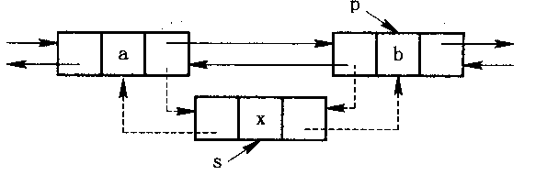
插入：
{
s->next=p; // 1
s->prior=p->prior; // 2
p->prior->next=s;// 3
p->prior=s;//4
}
3
4
2
1

Slide 34
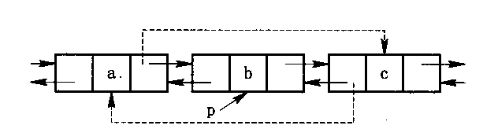
删除：
{
p->prior->next=p->next; // 1
p->next->prior=p->prior // 2
free(p); 
} 
1
2

Slide 35
3 顺序存储结构与链表存储结构的综合分析与比较
顺序存储结构：
  优点：存储密度高；可以随机访问结点
  缺点：插入和删除元素时需要移动大量元素，效率较低；存储分配只能预先进行，扩展困难或者浪费存储空间，不适合需要频繁插入、删除或长度不能预先确定的线性表。
链式存储结构
  优点：
  缺点：

Slide 36

五、多项式相加
…
设有两个已知多项式：

将两个多项式相加得一个新的多项式C：

Slide 37
多项式用链表来表示其结点结构如下:
typedef struct poly
{
double coef ; // 变量的系数
int exp ; // 变量的指数
struct poly *next; //指到下一结点的指针
} Lpoly;

Slide 38
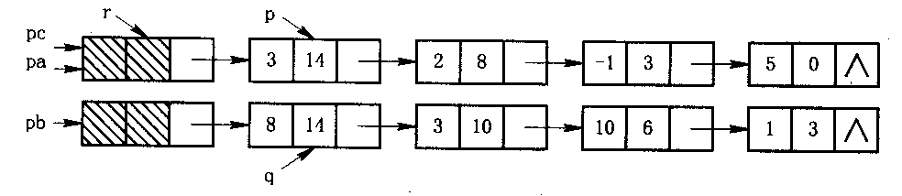
A、 B两个多项式的链表结构图如下图所示

Slide 39
Lpoly *add_poly(Lpoly *pa, Lpoly *pb) /*没有考虑释放结点*/
{
p=pa->next; q=pb->next;
r=pa; pc=pa;
while ((p!=NULL) && (q!=NULL))
{
if (p->exp==q->exp) 
{
x=p->coef+q->coef;
if(fabs(x)>1e-6){ p->coef=x ; r->next=p; r=p; }
p=p->next; q=q->next;
}
else if (p->exp>q->exp) { r->next=p; r=p; p=p->next; }
else{ r->next=q; r=q; q=q->next; }
} 
if(p==NULL) r->next=q; else r->next=p;
return pc;
}

